Slide 1
Сопровождение аттестации педагогических работников ОО МО Динской район по подготовке методических продуктов

Slide 2
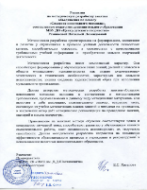
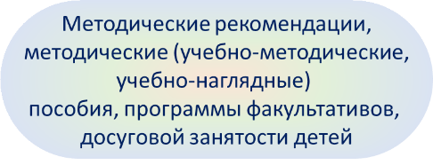
Участие педагога в разработке программно-методического сопровождения образовательного процесса
Педагогические разработки
и методические материалы
создаются педагогом самостоятельно,
на основе собственного
педагогического опыта, рецензируются
на муниципальном
либо региональном уровне:
Оценивается методическая
компетентность
педагогического работника
Является обязательным для представления при аттестации
поясняют, как учить,
с помощью каких технологий, методов
Публикации не являются обязательными при аттестации!
В СМИ рекомендуется публиковать
собственно педагогические разработки
и методические материалы, имеющие рецензию,
а также статьи, содержащие методическое
обоснование
применения разработанных педагогом
методических материалов

Slide 3
Виды программно-методических разработок, созданных аттестуемым педагогическим работником
Методические рекомендации или методические разработки, адресованные педагогическим работникам
(отвечают на вопрос «Как учить?»)
Методические пособия
(содержат наряду с практическими рекомендациями еще и теоретические положения)
Учебно-методические пособия
(раскрывают методику преподавания учебной дисциплины (ее части или раздела)
Учебно-наглядные пособия
Сборники дидактических материалов, собранных педагогом для организации самостоятельной работы учащихся на уроках
Программы (дисциплин, факультативов, курсов по выбору, кружков, любых других форм внеурочной деятельности), т.е. программы дополнительного (внеурочного) образования

Slide 4
Основные компоненты методического продукта
1. Предисловие - сравнительно небольшой, но очень важный в методическом отношении раздел, расположенный в начале материала (краткая характеристика курса (дисциплины или модуля, объяснение места и роли данного материала в освоении дисциплины и образовательной программы в целом, указать на связи с другими дисциплинами цикла или модуля, определение компетенций, которыми может овладеть изучающий курс (как общекультурными, так и общепрофессиональными);
2. Введение - дается история вопроса, обзор научной, учебной литературы и источников, рассматриваются различные точки зрения исследователей, отмечаются противоречия, а также раскрывается позиция автора излагаемого материала;
3. Основная часть - самая объемная и индивидуальная с точки зрения содержания, а также самая вариативная. Вариативность связана и с видом данного учебно-методического издания, с авторской установкой, с конкретными целями и задачами курса, и содержанием. Для лучшей ориентации, в большом материале требуется четкое деление на темы (главы); разделы (части);

Slide 5
Основные компоненты методического продукта
4.Заключение - свободный характер и зависит как от содержания и специфики курса, так и от представлений самого преподавателя о своих методических задачах;
5. Оглавление, раскрывающее предметную и логическую структуру методического издания;
6. Приложение, содержащее таблицы, графики, схемы, фрагменты текстов, примеры, задачи, необходимые для более детального рассмотрения материала, изложенного в основной части. Здесь может быть помещен и список рекомендуемых источников.
ОФОРМЛЕНИЕ - общие академические требования (шрифт, размер текста, нумерация страниц, титульный лист).

Slide 6
Рецензия
Рецензент высказывает свои суждения о качестве методического материала.
Рецензию характеризует небольшой объём и краткость.
В рецензии значительное место должно быть уделено содержанию учебно-методического материала, и не просто пересказу, а концептуальному анализу.
Анализ начинается с того, что именно анализируется. Например, педагогический процесс, условия его наилучшего обеспечения, личностные качества педагога или учащегося, система организации (или управления).
Анализ различных подходов к определенному педагогическому явлению (объекту, процессу, системе) выражается в выявлении общего и различного в них, объективных преимуществ и недостатков, формулировке авторской позиции по анализируемым вопросам.
Рецензия заканчивается выводами и рекомендациями. Рецензент своё мнение должен тщательно обосновать.

